Slide 1
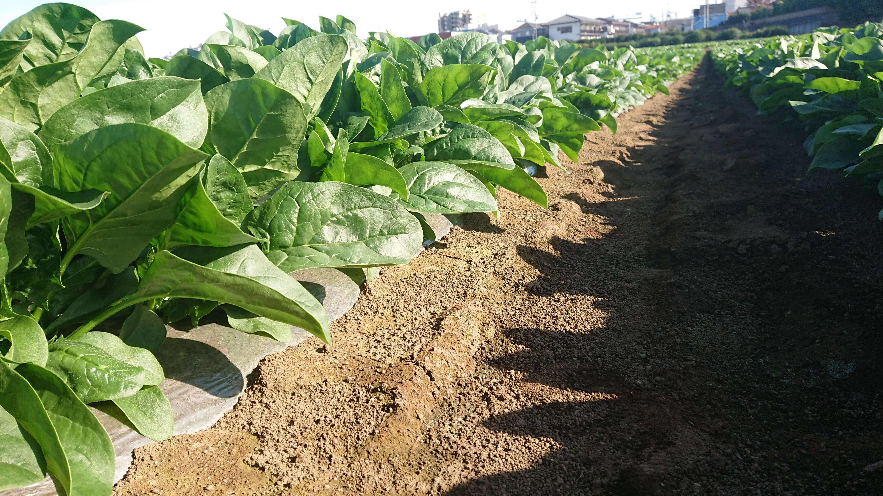
加工・業務用 国産野菜 生産 販売について
商品提案書作成：大地の宝物

Slide 2
会社概要・沿革
会社概要
社名：大地の宝物
住所：〒354-0041 埼玉県入間郡三芳町藤久保650
代表氏名：江原 宏司（えはら こうじ）
創業：1９００年頃 ※現在、７代目
事業内容：青果物の販売
生産野菜：ほうれん草、みずな（水菜）、モロヘイヤ
沿革
パック、FG販売は創業時より行ってきましたが、２０１２年頃より、加工・業務用野菜の生産を開始。
当社の目標
商品の直接販売経路の拡大により、農業の自立・農業の発展に寄与する

Slide 3
取引・販売・供給 野菜
当方より提供させていただきます全ての野菜は、洗浄・水洗いを行っています。この工程があるため、品質維持・鮮度維持や、野菜本来の味や風味を損なわないために役立っています。
安定供給できる時期は、濃い緑色で表記しています。
薄い緑色は、気候変動を受けやすい時期になるので、供給状況については、年毎に変動します。予めご了承ください。
 | 1月 | 2月 | 3月 | 4月 | 5月 | 6月 | 7月 | 8月 | 9月 | 10月 | 11月 | 12月
ほうれん草
みずな(水菜)
モロヘイヤ

Slide 4
各野菜 提供・販売基本条件
項 目 | 提 供 ・ 販 売 基 本 条 件
品 目 | ほうれん草 | みずな（水菜） | モロヘイヤ
品 質 | 洗浄・水洗い済み 下葉・外葉が除去されている 調整済み 病害虫その他損傷がないもの | 洗浄・水洗い済み 下葉・外葉が除去されている 調整済み 病害虫その他損傷がないもの | 洗浄・水洗い済み 下葉・外葉が除去されている 調整済み 病害虫その他損傷がないもの
規 格 | L以上 ☆2５cm以上～４５cm程度 | L以上 | L以上
単 価 | ５００円～／Kg 応相談 | ３５０円～／Kg 応相談 | １０００円～／Kg 応相談
最低取引数量 | 10kg／回・週・月 応相談 | 10kg／回・週・月 応相談 | 10kg／回・週・月 応相談
納品形態 | コンテナ（バラ） ☆当社希望 ダンボール（バラ） | コンテナ（バラ） ☆当社希望 ダンボール（バラ） | コンテナ（バラ） ☆当社希望 ダンボール（バラ）
納品方法 | 持ち込み 集荷 | 持ち込み 集荷 | 持ち込み 集荷
納品時期 | １月～５月 １０月～１２月 | ４月～６月 １０月～１２月 | ７月～８月
納品時間 | ８:00～17:00 応相談 | ８:00～17:00 応相談 | ８:00～17:00 応相談
納品温度指定 | 予冷配送 | 予冷配送 | 予冷配送
その他 | 価格については、商談時に提示し、半年毎の固定単価が望ましい。 持ち込み単価、集荷単価が設定可能。

Slide 5
取引概要
私共は、業務用・外食・カット野菜メーカー様に数年に渡り取引実績があります。新規で取引される会社様には、少量の取引からでも良いので、弊社の野菜（商品）を確認・吟味していただき、よろしければ、長期に渡り取引が続けられる事を希望しています。また、地産地消と言う観点から、農場からの近い場所での取引を活発化させ、フード・マイレージの短縮に努めていきたいと思っています。小さい農園ですので、小回り・融通がきく体制をとっています。お気軽にご相談いただければ幸いです。

Slide 6
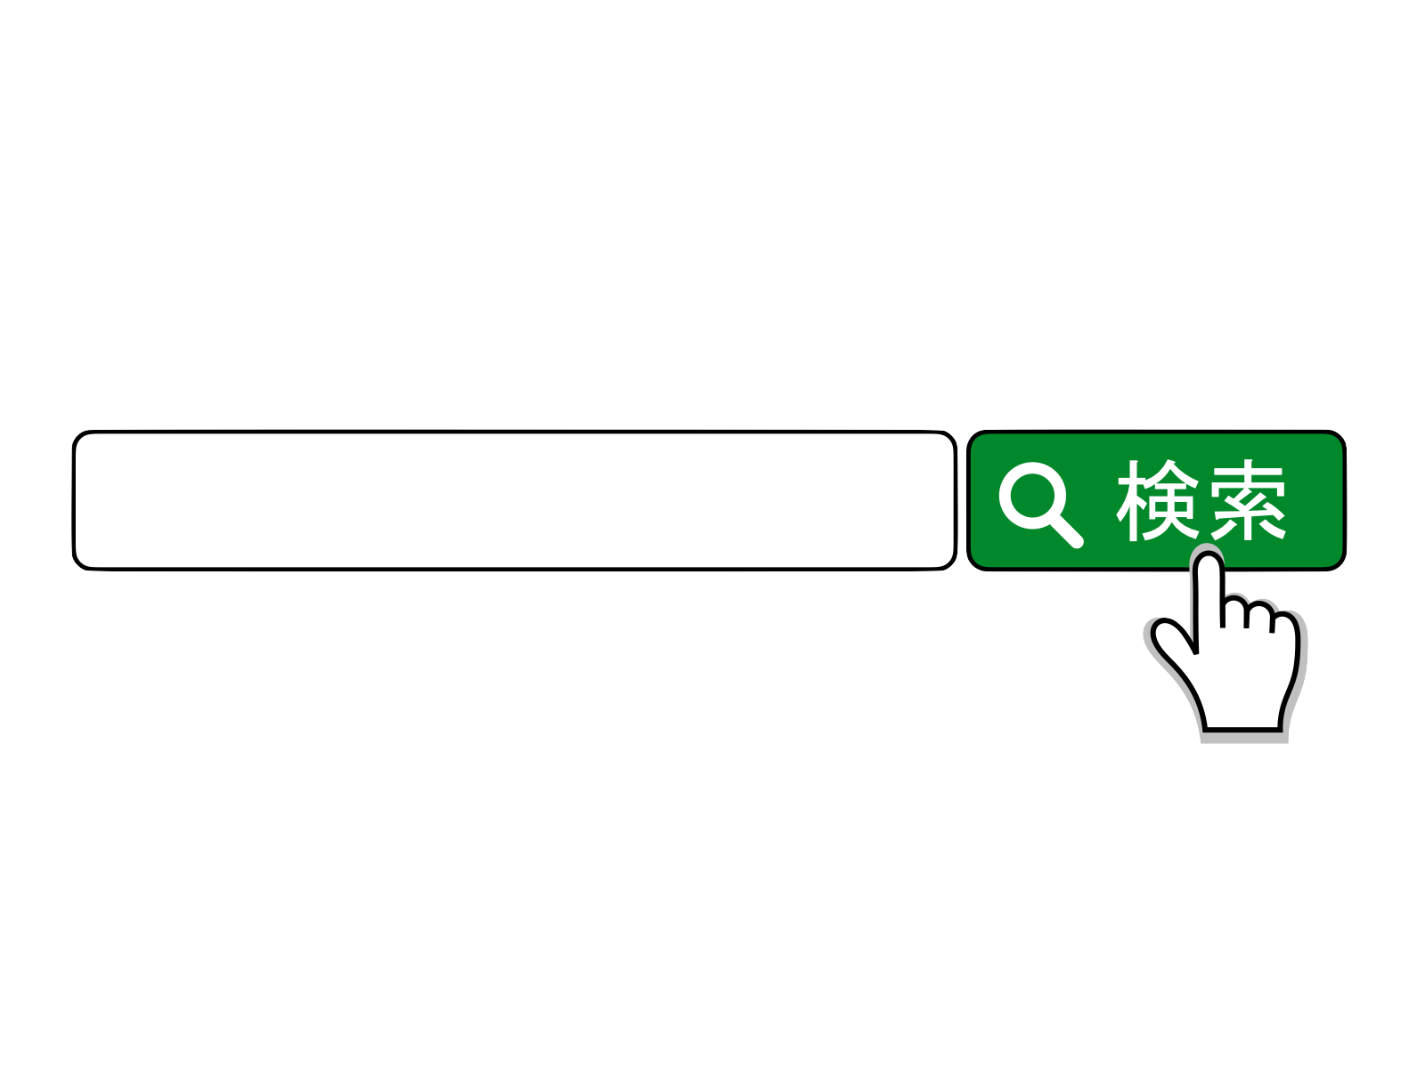
その他特記事項
圃場・作業場等の見学可能です。事前にご連絡いただき、日程を調整させてください。
取引量の増大が予想される場合は、早めにご相談いただければ対応可能です。
品種指定での納品については、基本的にはお断りさせていただいております。
生産方法等、その他の情報は、ホームページをご確認ください。
大地の宝物

Slide 7
お気軽にお問合せください
お問合せ・連絡先
電 話 | 090-4048-1285
E-mail | info@earth-treasure.ltd
U R L | https://www.earth-treasure.ltd/
皆様からの連絡をお待ちしています
よろしくお願いします

